Slide 1
PSY 3503 Introduction et Historique - II
Lecture 1.2
Historique
Philosophie de l’esprit
Évolution et sélection naturelle
Psychologie expérimentale
Béhaviorisme
Cognitivisme
Notes:
TEST

Slide 2
Historique
Fil conducteur
À quel point nos comportements et habiletés…
…sont déterminés par notre héritage biologique?
…sont façonnés par nos expériences de vie?
Comment apprenons-nous à associer deux sensations/idées?
Est-ce que l’étude psychologique de l’esprit peut être réalisée à travers une étude scientifique rigoureuse?
Si oui, existe-t-il des principes universels d’apprentissage et de mémoire qui pourraient être exprimées comme des lois fondamentales décrites par des équations mathématiques?
En tant qu’êtres humains, qu’avons-nous en commun avec les animaux?
En quoi sommes-nous différents?

Slide 3
PSY 3503 – Lecture 1.2
Historique
Philosophie de l’esprit
Évolution et sélection naturelle
Psychologie expérimentale
Béhaviorisme
Cognitivisme

Slide 4
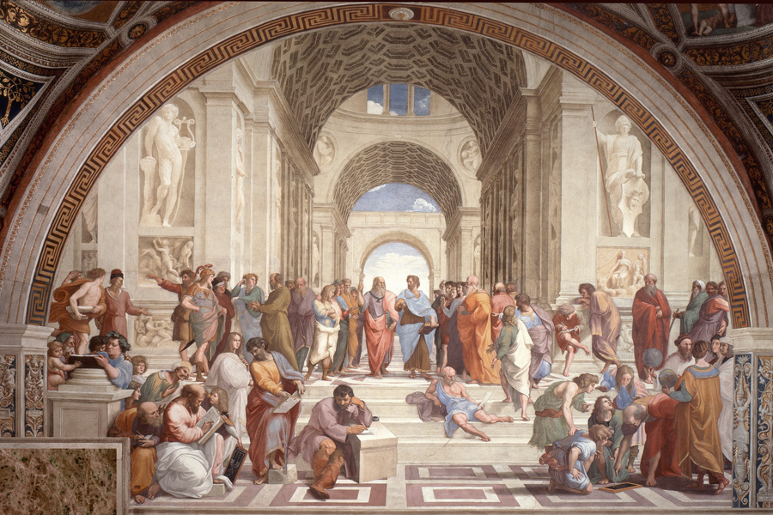
Historique
Philosophie de l’esprit
École d’Athènes (Raphaël, 1508-1512)

Slide 5
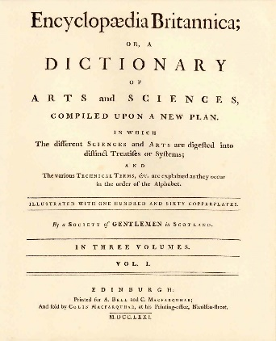

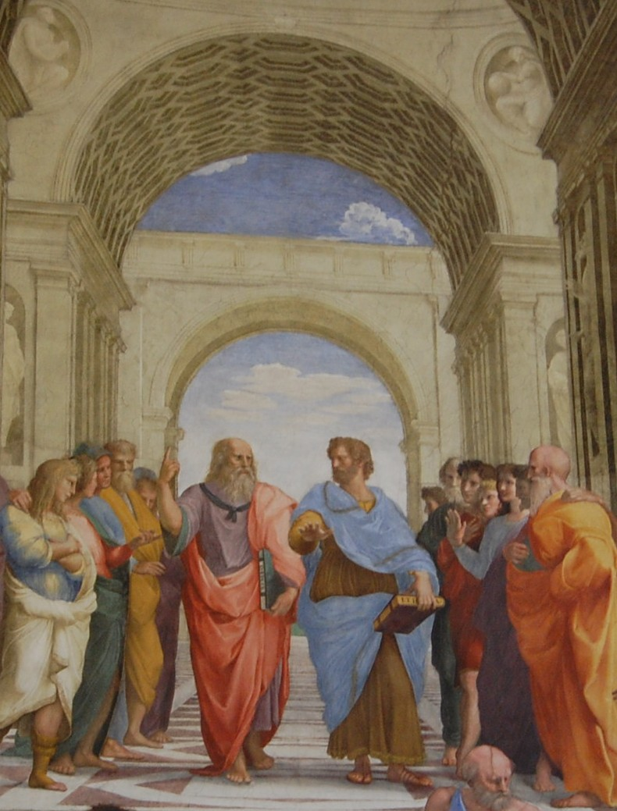


Historique
Philosophie de l’esprit
Connaissances: innées vs acquises
https://formwell.com/wp-content/uploads/2013/11/2.jpg, visité le 2018-01-05)
https://lh3.googleusercontent.com/tCB3cPCapsp-2FK4Ku_G43pARCg_b5CeCW835eZ9rhTx9i8qsXnbtJrWnZyq6EroAs4=w300, visité le 2018-01-05)
https://i.pinimg.com/736x/e6/f5/d2/e6f5d201c7f1e458f6efd23323215962--baby-cartoon-cute-cartoon.jpg, visité le 2018-01-05)

Slide 6
Historique
Philosophie de l’esprit
Traditions philosophiques : Inné vs acquis
Nativisme : les humains sont façonnés principalement par leurs connaissances héréditaires.
Platon (428/427 – 348-347 BC) :
Nous sommes nés avec des connaissances, compétences et habiletés différentes (innées).
Ces connaissances suivent notre âme immortelle.
La République

Slide 7
Historique
Philosophie de l’esprit
Traditions philosophiques : Inné vs acquis
Empirisme : les humains sont formés principalement par leur expérience (environnement).
Aristote (384-322 BC):
Tabula rasa
Intérêt important pour la mémoire.
Associationniste

Slide 8
Historique
Philosophie de l’esprit
Associationnisme:
La mémoire depend des associations entre des paires d’événements, de sensations et d’idées.
Activation de l’un des membres de la paire, entraîne l’activation de l’autre.

Slide 9
Historique
Philosophie de l’esprit
Associationnisme (suite):
Selon Aristote, la formation de ces associations est attributable à trois principes:
Contiguïté spatiale et temporelle.
Fréquence.
Similarité.

Slide 10

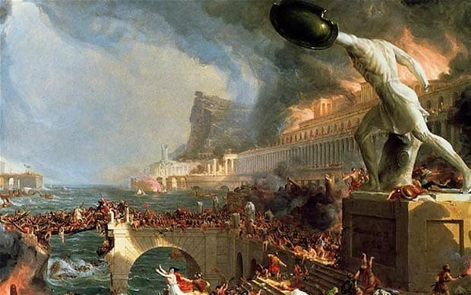

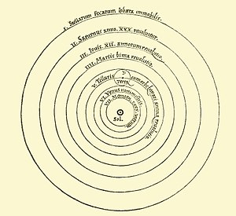
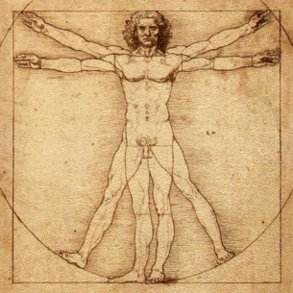
Historique
Philosophie de l’esprit
https://upload.wikimedia.org/wikipedia/commons/thumb/2/28/Copernican_heliocentrism_diagram-2.jpg/300px-Copernican_heliocentrism_diagram-2.jpg, visité le 2018-01-05)
https://4.bp.blogspot.com/-egxaSt7n03I/WY8rM6SvSDI/AAAAAAAAjFI/LCE372Vr-TknIbcSRWFlEyeNNLybDPDNQCLcBGAs/s1600/Italian-Renaissance.jpg, visité le 2018-01-05)
http://www.sheboygantheatrecompany.com/wp-content/uploads/Romeo-and-Juliet-1979.jpg, visité le 2018-01-05)

Slide 11
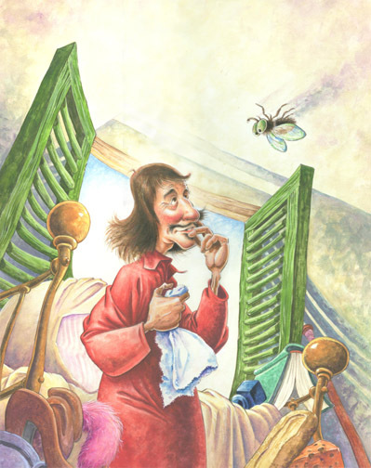
Historique
Philosophie de l’esprit
Descartes (1596-1650)
Dualiste :
Le corps et l’esprit sont des substances distinctes, mais interagissent.
Une substance matérielle (corps).
Une substance immatérielle (esprit).
La substance matérielle constitue une machine.
L’animal est purement matériel.
L’animal est purement une machine.
Sans esprit, sans conscience.
https://rwalz.files.wordpress.com/2009/02/descartes-cover-finish.jpg?w=399, visité le 2018-01-05)

Slide 12
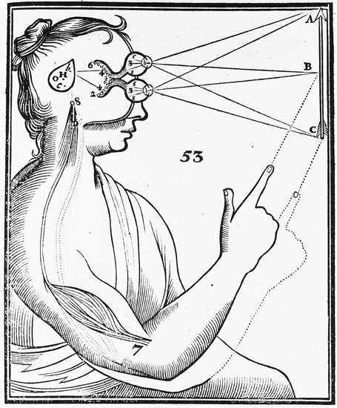
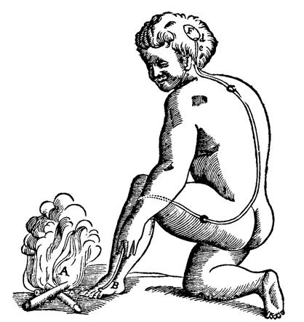
Historique
Philosophie de l’esprit
Descartes
Machine: processus mécanique
Descartes a ouvert la voie à l’étude du comportement à travers les principes d’une machine physique.
Mais il n’avait aucun intérêt pour l’étude de l’apprentissage… (étant principalement nativiste)
Ex. Arc réflexe:
Stimulus entre dans le système par l’œil;
Ceci déclenche une réaction qui propulse un fluide (esprits-animaux) dans des tubes;
Lorsque le fluide atteint les muscles, ceux-ci deviennent plus larges et plus court, produisant le mouvement.
http://larrywswanson.com/wp-content/uploads/2015/06/Descartes-1662.jpg, visité le 2018-01-05)
https://upload.wikimedia.org/wikipedia/commons/8/8a/Descartes-reflex.JPG, visité le 2018-01-05)

Slide 13
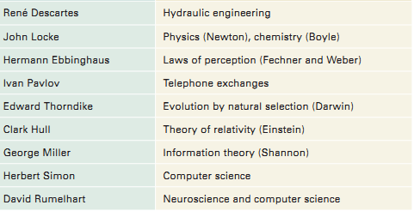
Historique
Philosophie de l’esprit
Descartes

Slide 14
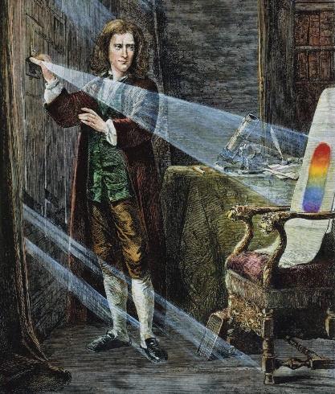
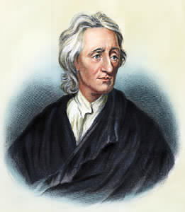
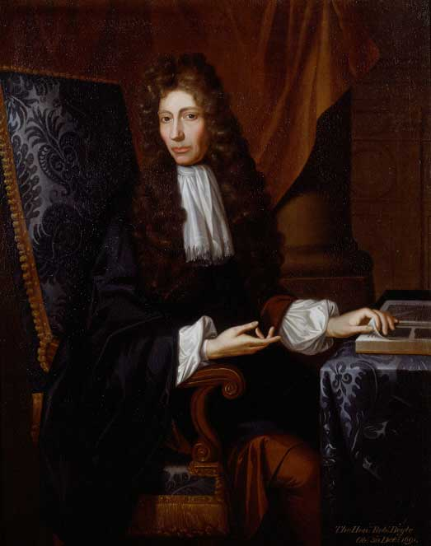
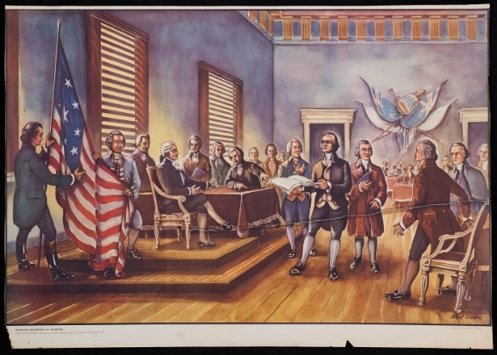
Historique
Philosophie de l’esprit
Locke (1632-1704)
Quels sont les éléments de base de la pensée?
« pomme » = rouge + sucrée + croquante + etc…
Reprend l’idée de « table rase » d’Aristote (empiriste).
Accès à une bonne éducation pour tous!
Influence sur la formulation de la Déclaration d’Indépendence des États-Unis en 1776.
https://vignette.wikia.nocookie.net/warehouse-13-artifact-database/images/1/12/Newton%27s_prism_eperiment.jpg/revision/latest?cb=20150514171746g, visité le 2018-01-05)
http://orrinwoodwardblog.com/wp-content/uploads/2013/08/John-Locke.jpg, visité le 2018-01-05)
https://upload.wikimedia.org/wikipedia/commons/b/b3/Robert_Boyle_0001.jpg, visité le 2018-01-05)
http://historywallcharts.eu/resources/uploads/thumbs/_DSF0958-Edit__685x0__.jpg, visité le 2018-01-05)

Slide 15
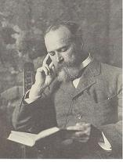
Historique
Philosophie de l’esprit
William James (1842-1910)
Principles of psychology (1890)
Découlant du premier cours qui fut donné psychologie ! (par lui-même, à Harvard)
Grand intérêt pour l’étude de la formation et de la nature des habitudes.
Approche ASSOCIATIONISTE
Les souvenirs impliquent de nombreuses connexions entre les composantes de ces souvenirs.

Slide 16
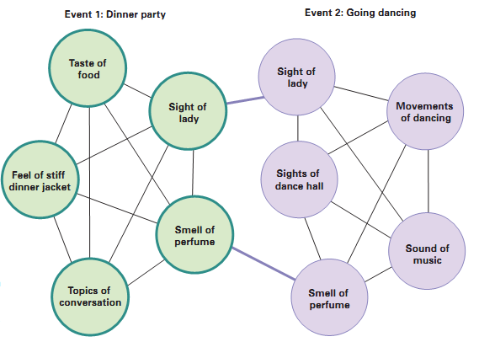
Historique
Philosophie de l’esprit
William James (1842-1910)
A proposé que ces connexions pourraient éventuellement être découvertes physiquement dans le cerveau!

Slide 17
PSY 3503 – Lecture 1.2
Historique
Philosophie de l’esprit
Évolution et sélection naturelle
Psychologie expérimentale
Béhaviorisme
Cognitivisme

Slide 18
Historique
Philosophie de l’esprit
Charles Darwin (1809-1882)
Théorie de la sélection naturelle: mécanisme permettant l’évolution.
Trois critères pour qu’un trait contribue à l’évolution d’une espèce.
Le trait doit…
…être héréditaire;
…être variable;
…augmenter la probabilité de reproduction.

Slide 19
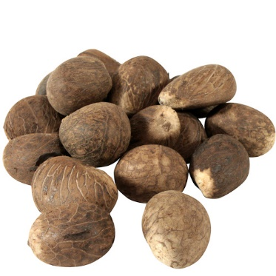
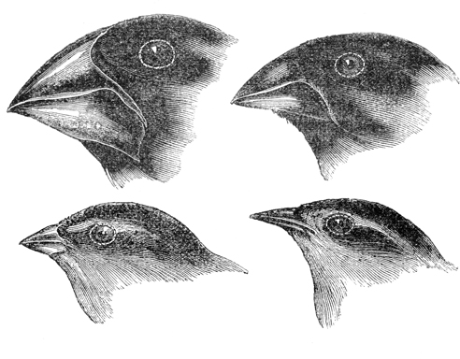
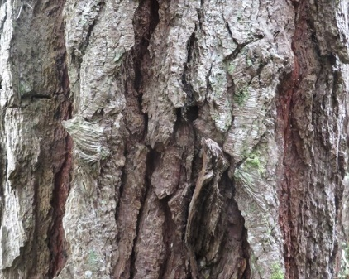
Historique
Évolution et sélection naturelle
Charles Darwin (1809-1882)
Fringilidés
14 espèces su 14 îles différentes

Slide 20
Historique
Évolution et sélection naturelle
Charles Darwin (1809-1882)
Théorie de la sélection naturelle: mécanisme permettant l’évolution.
Darwin a argumenté que cela s’appliquait tant aux traits physiques, qu’aux traits comportementaux.
Le comportement appris Ne peut PAS être transmis à la génération future.
La capacité à effectuer certains apprentissages est transmise à la générations future.
psychologie évolutionniste

Slide 21
Historique
Évolution et sélection naturelle
La famille Darwin a joué un rôle important pour l’avancement de la théorie de l’évolution :
Erasmus Darwin était un des premiers promoteurs de l'evolution.
Son petit-fils Charles Darwin a développé l'idée de la sélection naturelle.
Francis Galton, également petit-fils d’Erasmus, développe de nombreuses techniques statistiques et expérimentales pour étudier la variation héréditaire.

Slide 22
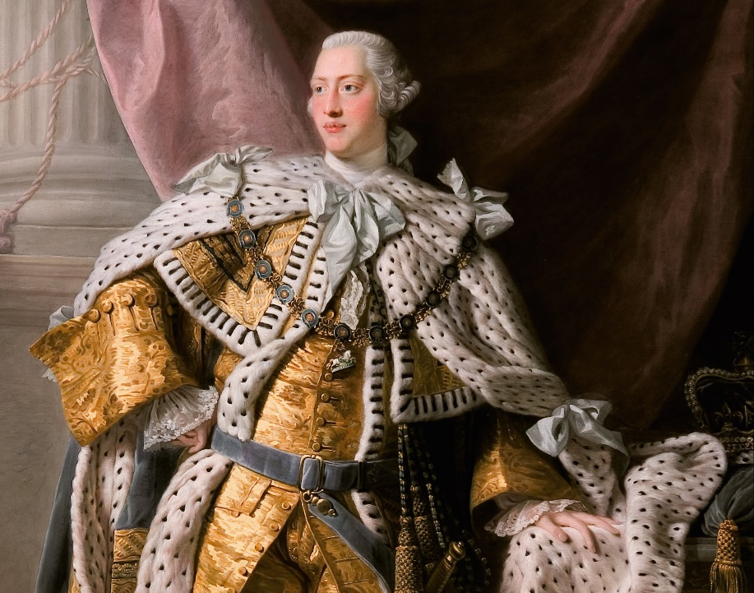
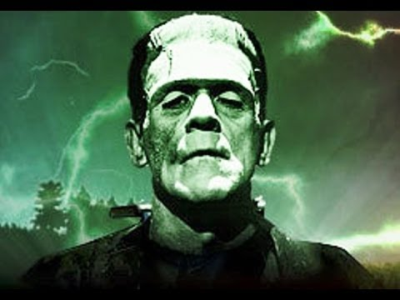
Historique
Évolution et sélection naturelle
Erasmus Darwin, aussi connu pour…

Slide 23
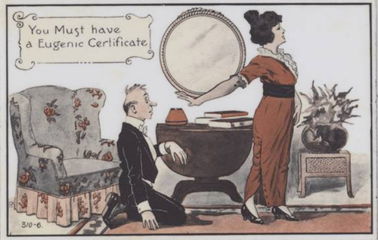
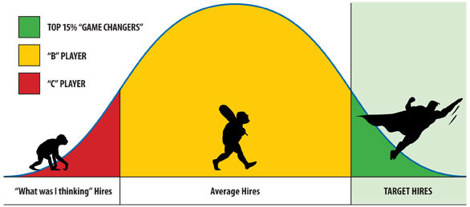
Historique
Évolution et sélection naturelle
Francis Galton, aussi connu pour…

Slide 24
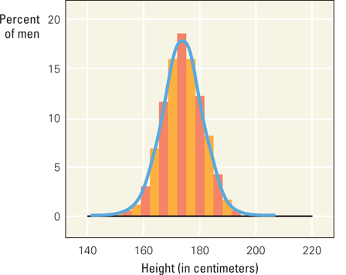
Historique
Évolution et sélection naturelle
Francis Galton (1822 – 1911)
Au fil de ses études comparatives des être humains quant à leurs habiletés mentales et physiques, il a mis les bases de la statistique et de la méthode scientifique modernes.
Courbe normale
En quoi la courbe est importante dans l’étude de l’évolution des espèces?
Procédure:
Hypothèse;
Étude corrélationnelle;

Slide 25
Historique
Évolution et sélection naturelle
Francis Galton (1822 – 1911)
Au fil de ses études comparatives des être humains quant à leurs habiletés mentales et physiques, il a mis les bases de la statistique et de la méthode scientifique modernes.
De nombreux attributs suivent une « distribution normale »!
En quoi cette distribution est-elle impotante dans l’étude de l’évolution des espèces?

Slide 26
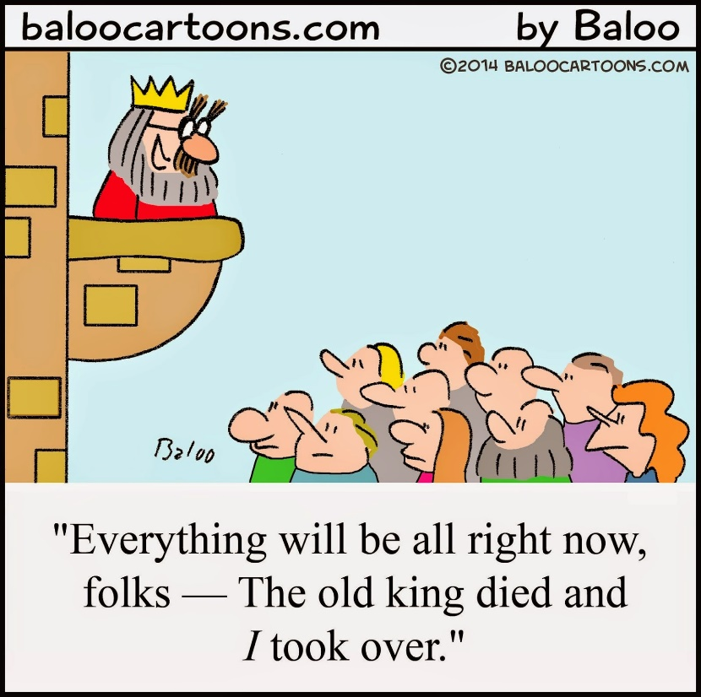
Historique
Évolution et sélection naturelle
Francis Galton (1822 – 1911)
Au fil de ses études comparatives des être humains quant à leurs habiletés mentales et physiques, il a mis les bases de la statistique et de la méthode scientifique modernes.
Étude sur l’efficacité de la prière…!!
Méthodologie scientifique:
Hypothèse: + prière => + longue vie
Étude corrélationnelle
Trois groupes de « sujets »
les rois
l’aristocratie (mais non-royaux)
les autres… (le petit peuple)

Slide 27
Historique
Évolution et sélection naturelle
Francis Galton (1822 – 1911)
Au fil de ses études comparatives des être humains quant à leurs habiletés mentales et physiques, il a mis les bases de la statistique et de la méthode scientifique modernes.
Étude sur l’efficacité de la prière…!!
Méthodologie scientifique:
Résultats:
rois: 64 ans
aristocratie 67 ans
autres 70 ans
Rejet de l’hypothèse de départ!

Slide 28
Historique
Évolution et sélection naturelle
Francis Galton (1822 – 1911)
Au fil de ses études comparatives des être humains quant à leurs habiletés mentales et physiques, il a mis les bases de la statistique et de la méthode scientifique modernes.
Étude sur l’efficacité de la prière…!!
Nommez un problème de cette méthodologie…

Slide 29
Historique
Évolution et sélection naturelle
Francis Galton (1822 – 1911)
A rejeté fermement l’hypothèse de « table rase » de Locke (et de…?).
A introduit le terme « eugénisme ».
Un programme pour encourager le mariage et la procréation entre les personnes les plus en santé, les plus fortes et les plus intelligentes de la société.
…et pour décourager la mise au monde d’enfants mentalement ou physiquement diminués.
Mouvement bien accueilli au début du 20e siècle
Idées de Darwin serviraient l’amélioration de la condition humaine.
Aujourd’hui, ce mouvement est généralement plutôt associé aux atrocités qu’il a engendrées.

Slide 30
PSY 3503 – Lecture 1.2
Historique
Philosophie de l’esprit
Évolution et sélection naturelle
Psychologie expérimentale
Béhaviorisme
Cognitivisme

Slide 31

Historique
Psychologie scientifique
Jusqu’ici…
…les penseurs/philosophes/chercheurs rencontrés ont inféré des principes généraux afin d’expliquer leurs observations du monde naturel.
À partir de la fin du 19e siècle, plutôt que de simplement chercher des corrélations, les scientifiques ont commencé à conduire des expériences!
Début de la manipulation de variables.
Début de la « psychologie expérimentale »!

Slide 32
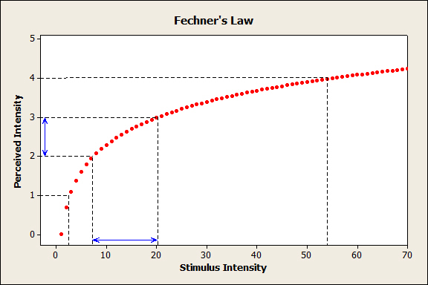

Historique
Psychologie expérimentale
Hermann Ebbinghaus (1850 – 1909)
Inspiré par la psychophysique de Gustav Fechner:
Il souhaite à son tour découvrir des lois mathématiques précises!!
Se tourne vers l’étude de la mémoire!
Loi de Fechner:
$$P=k∙ln⁡(\frac{S}{S_{0}})$$

Slide 33
Historique
Psychologie expérimentale
Hermann Ebbinghaus (1850 – 1909)
Cherche une loi pour décrire l’oubli.
Méthodologie:
Il est son propre (et unique) sujet.
Utilise des « non-mots » de 3 lettres (pourquoi?)
Toujours une seule variable indépendante
Le délai entre les apprentissages
Une variable dépendante.
Le « temps sauvé » pour le ré-apprentissage.

Slide 34
Historique
Psychologie expérimentale
Hermann Ebbinghaus (1850 – 1909)
Cherche une loi pour décrire l’oubli.
Méthodologie:
Tâche:
Apprentissage
délai
test
Ré-apprentissage
A établi la méthodologie de base pour les expériences sur la mémoire des années qui ont suivies!

Slide 35
Historique
Psychologie expérimentale
Hermann Ebbinghaus (1850 – 1909)
Nommez deux limites majeures de sa méthodologie et comment les pallier:
Problème 1:
…
Problème 2:
…

Slide 36
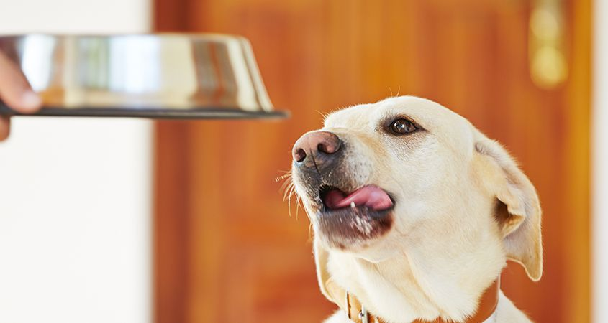
Historique
Psychologie expérimentale
Ivan Pavlov (1849 – 1936)
Étudie la physiologie de la salivation et de la digestion chez le chien. (Prix Nobel en physiologie/médecine en 1904)
Découvre par hasard une manière d’étudier comment les associations se forment dans le cerveau d’un chien!
Les chiens salivaient quand ils entendaient les pas de l’assistant de laboratoire qui arrivait avec la nourriture ou lorsqu’ils voyaient le bol de nourriture.
Cela interférait avec les études de Pavlov sur la salivation, ce qui attira son attention!

Slide 37
Historique
Psychologie expérimentale
Ivan Pavlov (1849 – 1936)
A ensuite effectué une série d’études expérimentales sur les facteurs influençant l’apprentissage chez l’animal.
A étudié principalement l’apprentissage selon lequel un stimulus prédit un événement important: « conditionnement classique »!
Lois d’associations démontrées expérimentalement:
Fréquence :
association répétée augment la force de l’association (courbe d’apprentissage).
Contiguïté:
l’association entre la cloche et la nourriture disparait lorsque la cloche est présentée seule (fin de la contiguïté).
Similitude :
les réponses de salivation sont généralisées à des sitmuli similaires.
Est-il le premier à proposer ces lois d’associations?

Slide 38
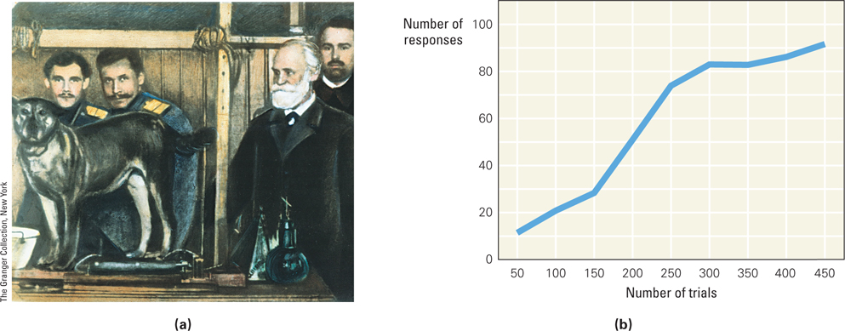
Historique
Psychologie expérimentale
Ivan Pavlov (1849 – 1936)

Slide 39
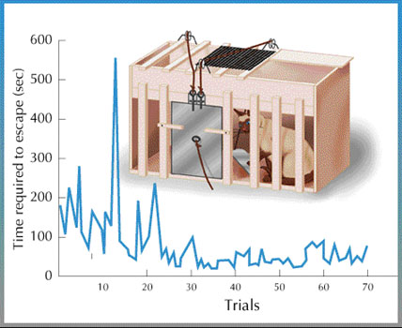
Historique
Psychologie expérimentale
Edward Thorndike (1874 – 1949)
Étudie sous William James
Expérience : les Boîtes à Problème. Des cages pourvues d’un mécanisme simple d’ouverture (levier) d’où un chat affamé doit sortir pour trouver de la nourriture.

Slide 40
Historique
Psychologie expérimentale
Edward Thorndike (1874 – 1949)
Résultats : il donne une interprétation générale de l’apprentissage autour de deux piliers : la loi de l’effet et la loi de l’exercice.
Loi de l’effet :
Si une action entraîne une conséquence favorable:
augmentation de la fréquence de l’action
Si une action entraîne une conséquence défavorable:
diminution de la fréquence de l’action
Loi de l’exercice :
les connexions entre la situation et la réponse sont renforcées par l’exercice et affaiblies lorsque l’exercice est arrêté.
Conditionnement instrumental!

Slide 41
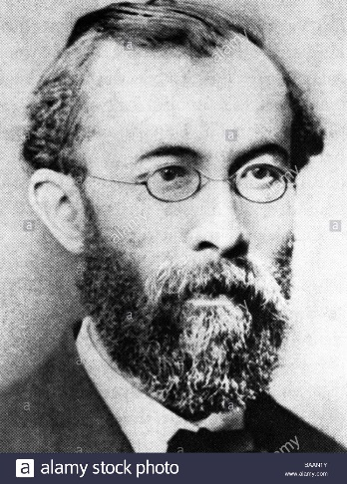
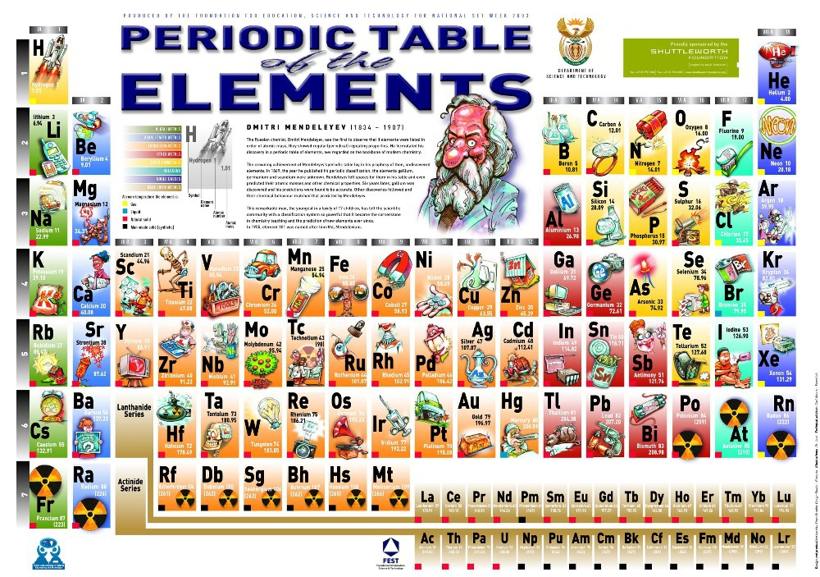
Historique
Psychologie expérimentale
1879: Wundt a lancé le premier laboratoire de psychologie scientifique à Leipzig en Allemagne.
Physiologue de formation, il est très influencé par le mouvement « élémentiste » de l’époque en philosophie des sciences.
http://c8.alamy.com/comp/BAAN1Y/wundt-wilhelm-1681832-3181920-german-philosopher-and-psychologist-BAAN1Y.jpg
(visité le 08 septembre 2017)
Psychologie structuraliste :
La compréhension de l’esprit passe par la connaissance des associations entre les éléments de base qui le constituent.
https://ae01.alicdn.com/kf/HTB1Xv_nIXXXXXabaXXXq6xXFXXXm/CA03-OEM-font-b-periodic-b-font-font-b-table-b-font-of-the-elements-nciu.jpg (visité le 07 septembre 2017)

Slide 42
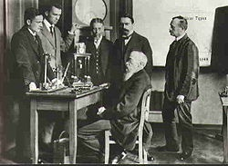
Historique
Psychologie expérimentale
Technique introspective
Ex.: Qu’est-ce qu’une pomme?
L’observateur devait décrire l’item en termes de perceptions élémentaires:
Sucrée, ronde, croquante, froide, etc…
https://upload.wikimedia.org/wikipedia/commons/thumb/a/a3/Wundt-research-group.jpg/350px-Wundt-research-group.jpg
(visité le 08 septembre 2017)

Slide 43
Historique
Psychologie expérimentale
Problèmes #1 et #2:
#1: Si l’observateur est indépendant du traitement de l’information.
VS
#2: Si l’observateur est fonction du traitement.

Slide 44
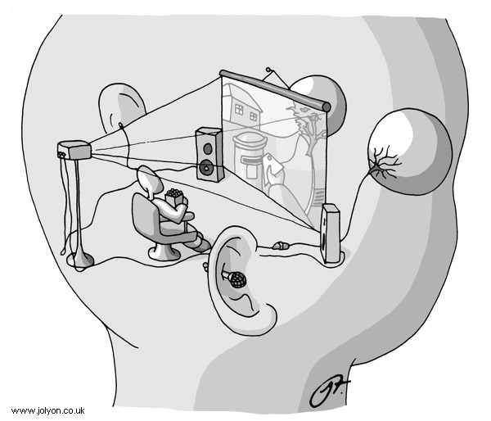
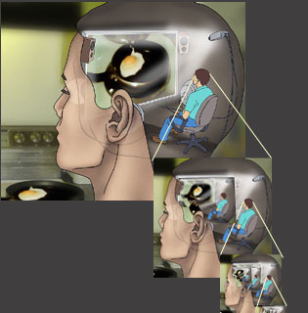
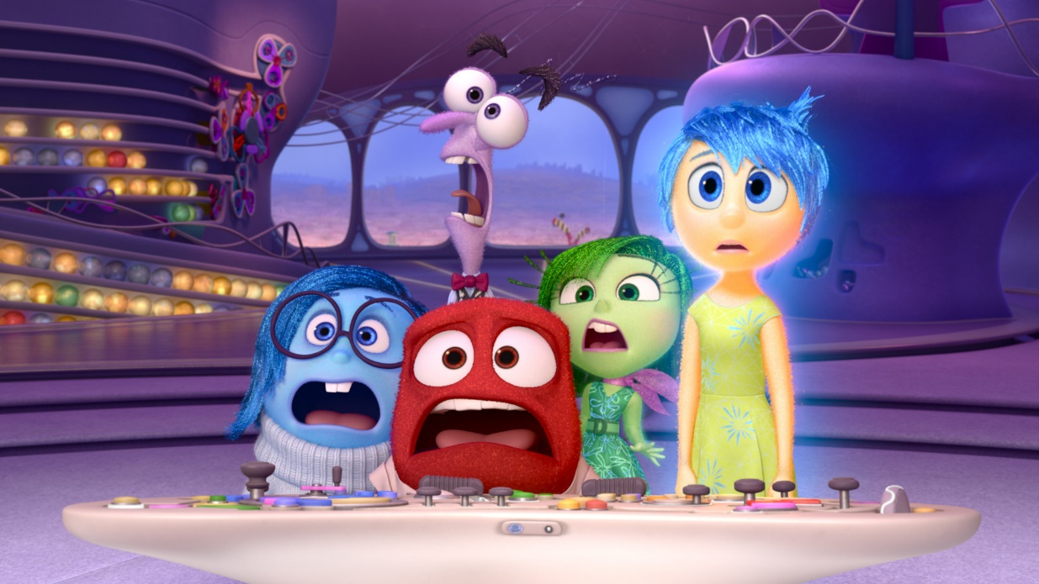
Historique
Psychologie expérimentale
Problème #1:
Si l’observateur est indépendant du traitement (homunculus)...
…alors, il y a un problème de régrssion infinie!
Théâtre cartésien (Dennet, 1978)
http://www.jolyon.co.uk/wp-content/uploads/2015/04/Image-28.jpg
(visité le 31 août 2016)
https://fr.wikipedia.org/wiki/Th%C3%A9%C3%A2tre_cart%C3%A9sien#/media/File:Cartesian_Theater.svg (visité le 31 août 2016)
http://www.trbimg.com/img-5581a387/turbine/la-et-mn-inside-out-pixar-movie-reviews-critics-20150617
(visité le 2017-09-08)

Slide 45
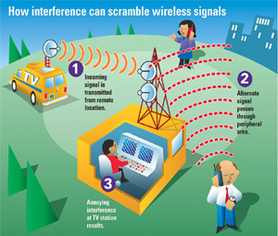
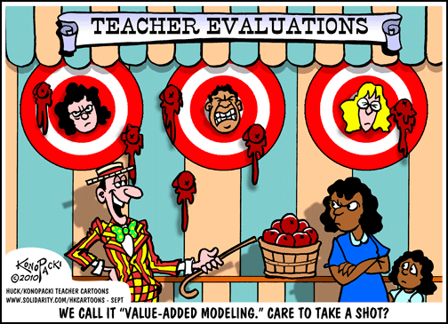
Historique
Psychologie expérimentale
Problème #2:
Si l’observateur est fonction du traitement…
…alors, il y a un problème de validité de la mesure ! (Minsky, 2007)
http://vamboozled.com/wp-content/uploads/2014/02/image001.gif
(visité le 2017-09-08)
http://m.eet.com/media/1040680/SS1335_TI_PG_66.jpg
(visité le 2017-09-08)

Slide 46
Historique
Psychologie expérimentale
Problème #3:
Le dernier et non le moindre… sur lequel s’édifiera le paradigme béhavioriste:
La science doit être basée sur des phénomènes...
… « observables » !

Slide 47
PSY 3503 – Lecture 1.2
Historique
Philosophie de l’esprit
Évolution et sélection naturelle
Psychologie expérimentale
Béhaviorisme
Cognitivisme

Slide 48
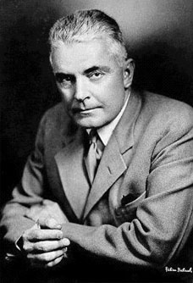
Historique
Béhaviorisme
John Watson (1878-1958)
Le béhaviorisme se présente en réaction aux techniques d’introspection (structuralisme)
Le béhaviorisme se soulève en prenant appui sur les travaux de Pavlov et de Thorndike
Livre Behaviorism de Watson (1924)
La science doit être basée sur des phénomènes observables
Les images mentales, la volonté, la conscience ne sont pas des entités observables.
Le comportement est observable.
La psychologie doit être la science du comportement!
http://www.nndb.com/people/078/000030985/john-b-watson-1-sized.jpg
(visité le 31 août 2016)

Slide 49
Historique
Béhaviorisme
John Watson (1878-1958)
Premières études marquantes:
Rats apprennent à sortir d’un labyrinthe.
Ensuite, déprivation sensorielle.
Pas de perte de performance des rats.
Conclue que les rats apprennent des séquences automatiques de réponses motrices.
Perte de performances seulement si…
…rotation du labrinthe, modification des longueurs des corridors.
A eu des difficultés avec la perception qu’ont eu les gens de ses pratiques en matière de cruauté envers les animaux.
À l’époque, pas de comité d’éthique… laissé à la discrétioni du chercheur.
http://www.nndb.com/people/078/000030985/john-b-watson-1-sized.jpg
(visité le 31 août 2016)

Slide 50
Historique
Béhaviorisme
Postulats du béhaviorisme, supportés par Watson
“Tabula rasa”
Tout apprentissage émane de la formation d’associations (condit. classique ou opérant)
Théories orientées vers processus mentaux sont inutiles pour obtenir une explication complète de la psychologie.
« Give me a dozen healthy infants, well formed, and my own specified world to bring them up in, and I’ll guarantee to take anyone at random and train him to become any type of specialist I might select – doctor, lawyer, artist, merchant, chief, and yes even beggerman and thief, regardless of talents, penchants, tenencies, abilities, vocations, race of his ancestors. »
Cette déclarration est généralement prise hors-contexte.
L’a faite en réaction aux…
Néanmoins, a eu une grande résonnance chez les scientifiques et le public en général dans une ère post-WWI.

Slide 51
Historique
Béhaviorisme
Clark Hull (1884-1952)
Inspiré par Einstein
E = mc²
Souhaite trouver une équation semblable…
One equation to rule them all!
Une équation simple pour relier tous les facteurs contribuant à l’apprentissage!
Va y consacrer sa carrière! N’a pas trouvé ladite équation, mais… a stimulé une très grande quantité de recherche expérimentale
Programme largement abandonné aujourd’hui (les chercheurs ont largement désespéré..!)

Slide 52
Historique
Béhaviorisme
Burrhus Frederic Skinner (1904-1990)
Béhaviorisme radical: la conscience et le libre-arbitre sont des illusions.
Beyond Freedon and Dignity (1971)
Inspiré par les travaux de Thorndike
Cherche à étendre et raffiner ses techniques.
A développé la « boîte de Skinner » (nommée ainsi par d’autres chercheurs…)
Largement adoptée dans l’étude du conditionnement instrumental.
Découvre les effets d’un programme de renforcements intermittents par accident!
Pendant la WW2, dirige le « Projet Pigeon » pour guider les missiles!
Un autre projet top-secret sera plutôt adopté: le système de guidage par… radar.

Slide 53
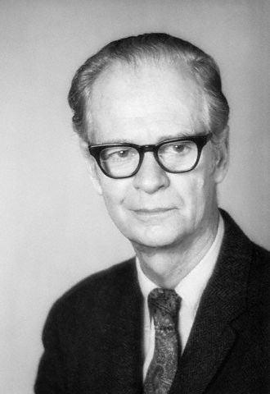
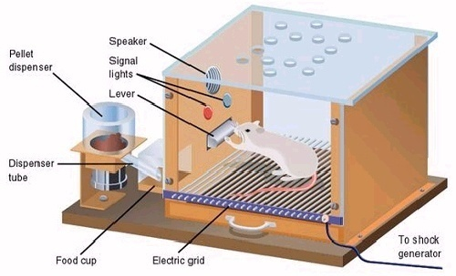
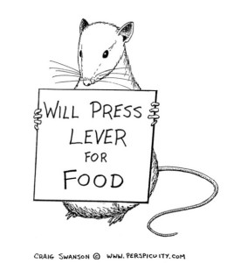
Historique
Béhaviorisme
Boîte de Skinner
I Was Not a Lab Rat (Deborah Skinner)
http://www.simplypsychology.org/skinner%20box.jpg
(visité le 31 août 2016)

Slide 54
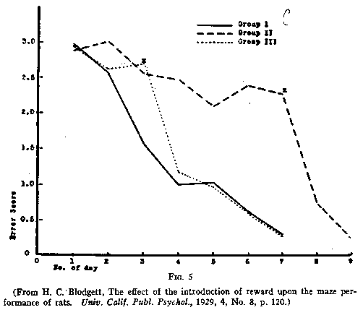
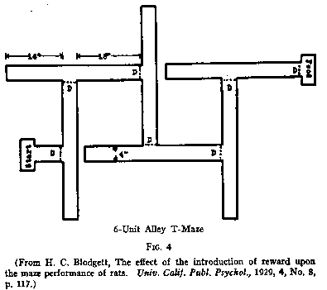
Historique
Béhaviorisme
Edward Tolman (1886-1959)
Inspiré par William James
Étudie l’apprentissage de labyrinthes chez rats, comme Watson, mais croit que les rats ne font pas qu’apprendre une séquence mécanique.
Buts, intentions… « Behavior reeks of purpose » (Tolman, 1932)
Motivations intrinsèque
Cartes cognitives
Rats peuvent utiliser des chemins alternatifs si nécessaire!
Néo-béhavioriste!
Béhaviorisme ne suffit pas pour expliquer les comportements!

Slide 55
Historique
Béhaviorisme
Edward Tolman (1886-1959)
Inspiré par William James
Étudie l’apprentissage de labyrinthes chez rats, comme Watson, mais croit que les rats ne font pas qu’apprendre une séquence mécanique.
Buts, intentions… « Behavior reeks of purpose » (Tolman, 1932)
Motivations intrinsèque
Cartes cognitives
Rats peuvent utiliser des chemins alternatifs si nécessaire!
Néo-béhavioriste!
Béhaviorisme ne suffit pas pour expliquer les comportements!

Slide 56
Historique
Béhaviorisme
Edward Tolman (1886-1959)
Inspiré par William James
Étudie l’apprentissage de labyrinthes chez rats, comme Watson, mais croit que les rats ne font pas qu’apprendre une séquence mécanique.
Buts, intentions… « Behavior reeks of purpose » (Tolman, 1932)
Motivations intrinsèque
Cartes cognitives
Rats peuvent utiliser des chemins alternatifs si nécessaire!
Néo-béhavioriste!

Slide 57
Historique
Béhaviorisme
Autre problème avec le paradigme béhavioriste
Selon Skinner (Verbal Behavior, 1953):
Le conditionnement opérant est suffisant pour expliquer le développement langagier.
Les organismes produisent des sons. Les mots, contrairement aux non-mots, sont renforcés par l’environnement.
Des mots sont associés pour créer des phrases.
Les phrases correctes sont renforcées.
Des étiquettes sont associées à des objets pour créer du sens.
Pas besoin de postuler des processus mentaux…

Slide 58
Historique
Béhaviorisme
Autre problème avec le paradigme béhavioriste
Selon Noam Chomsky (A review of B. F. Skinner’s Verbal Behavior, 1959):
Les stimuli / réponses / associations sont bien définis pour les boîtes de Skinner, mais pas pour l’acquisition du langage.
Problème d’induction de Quine: comment résoudre un problème aussi complexe sans contraintes innées ?
Comment le comportement langagier non-renforcé apparaît-il ?

Slide 59
Historique
Béhaviorisme
Autre problème avec le paradigme béhavioriste
Conclusion de Chomsky :
Le béhaviorisme est insuffisant pour expliquer l’acquisition du langage.
On a besoin de construits cognitifs.
Une explication complète du langage demande également de postuler des dispositions innées.
Selon les études de Chomsky, il existerait des dispositions innées impliquées dans la production et l’utilisation de règles.

Slide 60
Historique
Béhaviorisme
Autre problème avec le paradigme béhavioriste
Conclusion de Chomsky :
Le béhaviorisme est insuffisant pour expliquer l’acquisition du langage.
On a besoin de construits cognitifs.
Une explication complète du langage demande également de postuler des dispositions innées.
Selon les études de Chomsky, il existerait des dispositions innées impliquées dans la production et l’utilisation de règles.

Slide 61

Historique
Cognitivisme
Avant béhaviorisme
Esprit/
Proc. mentaux
Stimulus
Réponse
Béhaviorisme
“BOÎTE NOIRE”
Stimulus
Réponse
Cognitivisme
Stimulus
Réponse

Slide 62
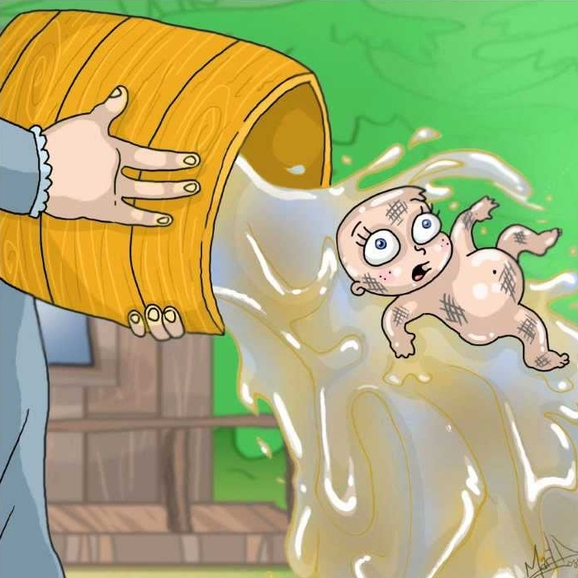
Historique
Béhaviorisme
En somme
Pour les béhavioristes, les comportements humains sont strictement la conséquence des conditionnements passés.
Pour plusieurs chercheurs en psychologie, en rejetant le structuralisme, les béhavioristes ont jeté le bébé (la cognition avec l’eau du bain (l’introspection).
http://ekladata.com/-8KA4euMd3w79dsnDbw0nGVVXGM.jpg (visité le 2017-09-07)

Slide 63
PSY 3503 – Lecture 1.2
Historique
Philosophie de l’esprit
Évolution et sélection naturelle
Psychologie expérimentale
Béhaviorisme
Cognitivisme

Slide 64
Historique
Cognitivisme
Révolution cognitive
On veut ré-ouvrir la boîte noire des processus mentaux, mais à la lumière de méthodes plus rigoureuses (on veut conserver les avancées méthodologiques des béhavioristes).
On a besoin d’un nouvel outil pour observer les phénomènes mentaux.
La solution émergera du milieu des mathématiques, grâce aux thèses de Church (1935) et Turing (1936).

Slide 65
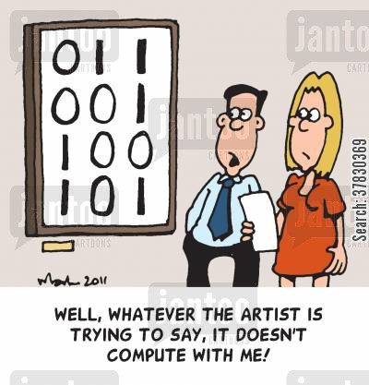
Historique
Cognitivisme
Thèse du Church (1935)
Tout ce qui est computable (calculable), l’est dans un langage mécanique.
Qu’est-ce que la computation?
La manipulation d’un système de symboles basée sur la forme de ces symboles (computation formelle).
Les manipulations de ces symboles correspondent à des règles.
La forme des symboles est arbitraire et ne reflète pas la réalité du monde extérieur.
http://lowres.jantoo.com/art-world-compute-computing-artist-artwork-binary_code-37830369_low.jpg
(visité le 31 août 2016)

Slide 66
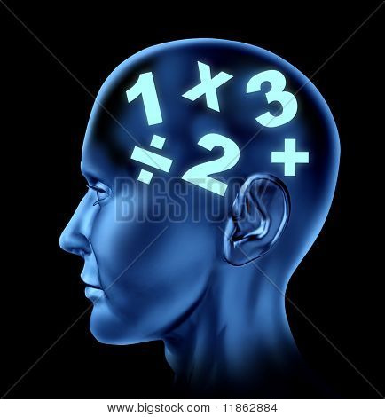
Historique
Cognitivisme
Théorie propositionnelle de Pylyshyn (1973)
La cognition est symbolique.
Qu’est-ce que la cognition?
La cognition est la computation de propositions.
Les propositions sont des règles appliquées sur des symboles formels.
La forme des symboles est arbitraire et ne reflète pas la réalité du monde extérieur.
http://powerpictures.crystalgraphics.com/photo/human_brain_math_symbols_representing_education_cg1p1862884c.jpg (visité le 31 août 2016)

Slide 67
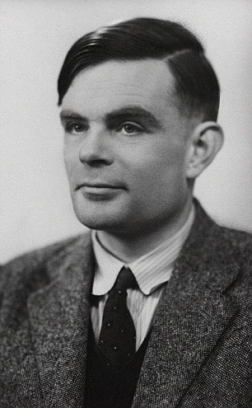
Historique
Cognitivisme
Thèse du Turing (1936)
Tout ce qui est computable (calculable), l’est dans une machine de Turing.
La machine de Turing fournit le « langage mécanique » proposé par Church.
Alan Turing
http://i.dailymail.co.uk/i/pix/2014/12/11/066267B800000514-0-The_famous_early_computer_inventor_and_war_hero_Alan_Mathison_Tu-m-17_1418322993327.jpg
(visité le 31 août 2016)

Slide 68
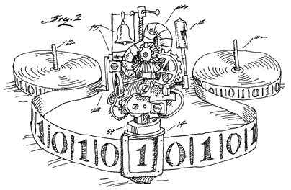
Historique
Cognitivisme
La machine de Turing
Un ruban…
…où chaque case contient un symbole.
Une tête…
…qui peut lire et écrire des symboles et se déplacer vers la gauche et la droite.
Une table d’action…
…qui indique quoi écrire et où aller.
Un registre d’état…
…qui garde en mémoire l’état en cours.
http://complexity16.dsteurer.org/static/images/turing-machine-tom-dunne.jpg
(visité le 31 août 2016)

Slide 69
Historique
Cognitivisme
La machine de Turing
Le symbole est lu.
La table d’actions est utilisée afin de savoir quoi écrire.
Un nouveau symbole est écrit.
La table d’actions est utilisée afin de savoir où aller.
La tête est déplacée.
Le nouvel état est enregistré.
Retour à l’étape 1, à moins que l’action soit d’arrêter (état final).
http://complexity16.dsteurer.org/static/images/turing-machine-tom-dunne.jpg
(visité le 31 août 2016)

Slide 70
Historique
Cognitivisme
La machine de Turing a mené au développement du premier ordinateur programmable.
La machine de Turing a ainsi fourni à la psychologie l’outil dont elle avait besoin pour observer les processus mentaux.
En effet, les processus liés à la pensée ne sont plus vagues ni flous si on peut les programmer, puis les simuler!
Il suffirait maintenant de trouver le bon « programme », c’est-à-dire celui qui correspond à la cognition humaine.
Ouvre la possibilité de comparer le fonctionnement d’intelligences artificielle au fonctionnement de l’intelligence humaine!
L’étude des processus de « traitement de l’information » (la cognition) allait débuter!

Slide 71
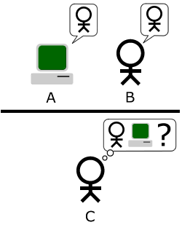
Historique
Cognitivisme
Turing a proposé un test comme contribution à la question de l’intelligence machine, lequel allait plus tard prendre le nom de Test de Turing.
Est-ce qu’un ordinateur peut se faire passer pour un être humain?
Définition opérationnelle de l’intelligence machine:
Est-ce qu’un ordinateur est capable de passer le test de Turing?
https://upload.wikimedia.org/wikipedia/commons/e/e4/Turing_Test_version_3.png
(visité le 31 août 2016)

Slide 72
Historique
Cognitivisme
Turing a conçu son test comme…:
…une condition suffisante.
Un ordinateur qui passe le test sera considéré “intelligent”.
…mais pas nécessaire.
Un ordinateur peut être intelligent sans avoir passé le test.
Justification:
Un être humain (donc présumément intelligent) analphabète serait incapable de passer le test de Turing.

Slide 73
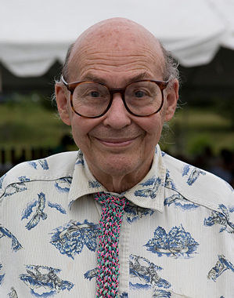
Historique
Cognitivisme
Marvin Minsky, chef du laboratoire d’intelligence artificielle du MIT…:
En 1967:
Il affirmait que le problème de la création d’intelligence artificielle (IA) serait un problème essentiellement résolu en une generation.
En 1982:
Il affirmait plutôt que l’IA est l’un des plus difficiles défis scientifiques jamais entrepris.
http://allcompanies.website/wp-content/uploads/2016/01/304f6acbd4b4c2d7978fc7349d36c629.jpg
(visité le 31 août 2016)

Slide 74
Historique
Cognitivisme
Prix Loebner
Compétition annuelle depuis 1991
Hugh Loebner donnera 100 000$ au premier ordinateur (à son designer…) capable de passer un Test de Turing!
http://www.loebner.net/Prizef/loebner-prize.html
Exemple :
“Mitsuku” de Stephen Worswick (www.mitsuku.com), gagnant de l’édution 2013.

Slide 75


Historique
Cognitivisme
Cognitivisme (machine de Turing + test de Turing)
Réponse
= ?
Stimulus
Réponse

Slide 76
Historique
Cognitivisme
Psychologie cognitive (Herbert Simon)
Réponse
= ?
Stimulus
Réponse

Slide 77
Historique
Cognitivisme
Herbert Simon (1916-2001)
Prix Nobel en économie (1978)
L’un des pionniers de l’intelligence artificielle.
Étudie le comportement humain à travers des modèles de manipulation de symboles.
L‘être humain fonctionne comme un ordinateur:
Encodage
Mémorisation
Récupération

Slide 78

Historique
Cognitivisme
Psychologie mathématique (Estes)
Réponse
= ?
Stimulus
Réponse

Slide 79
Historique
Cognitivisme
Wiilliam K. Estes
Étudiant de Skinner
S’inspirera davantage de Hull que de Skinner dans ses recherches.
Développe la « théorie de l’échantillonnage du stimulus ».
Un stimulus correspond en fait à une collection d’éléments et seulement les éléments « échantillonnés » sont associés.
La variabilité de l’échantillon est aussi importante à cette théorie que la variabilité des traits dans la théorie de la sélection naturelle.
Explique entre autre le phénomène de généralisation des apprentissages.
Développera ses modèles sur les bases mathématiques proposées par Hull.

Slide 80

Historique
Cognitivisme
Connexionnisme (David Rumelhart)
Réponse
= ?
Stimulus
Réponse

Slide 81
Historique
Cognitivisme
Herbert Simon (1916-2001)
Étudiant de Estes
Rejette l’approche de manipulation de symboles pour la modélisation du comportement humain et développe l’approche « connexionniste » avec James McClelland.
Une représentation mentale n’est pas stockée en mémoire et manipulée sous l a forme d’un symbole.
Elle est distribuée

Slide 82
PSY 3503 – Lecture 1.2
Historique
Philosophie de l’esprit
Évolution et sélection naturelle
Psychologie expérimentale
Béhaviorisme
Cognitivisme
Nous reviendrons au début de la semaine prochaine sur…

Slide 83
Historique
Fil conducteur
À quel point nos comportements et habiletés…
…sont déterminés par notre héritage biologique?
…sont façonnés par nos expériences de vie?
Comment apprenons-nous à associer deux sensations/idées?
Est-ce que l’étude psychologique de l’esprit peut être réalisée à travers une étude scientifique rigoureuse?
Si oui, existe-t-il des principes universels d’apprentissage et de mémoire qui pourraient être exprimées comme des lois fondamentales décrites par des équations mathématiques?
En tant qu’êtres humains, qu’avons-nous en commun avec les animaux?
En quoi sommes-nous différents?

Slide 84
Historique
Fil conducteur
Bonne semaine!!!

